Slide 1
биотопливо
Ученик: Бекибаев Максат
ОСШ села Жалтырколь

Slide 2
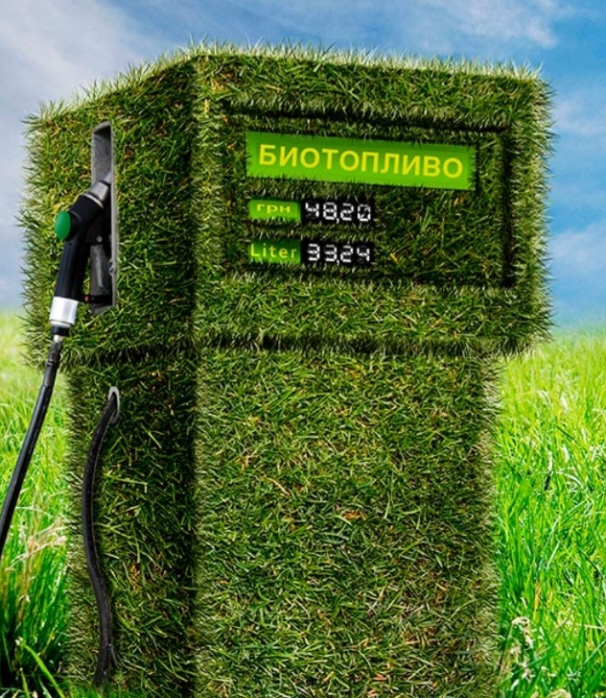
Биотопливо-топливо из растительного или животного сырья,из продуктов жизнедеятельности организмов или органических промышленных отходов.Различается жидкое биотопливо,твердое биотопливо и газообразное.

Slide 3
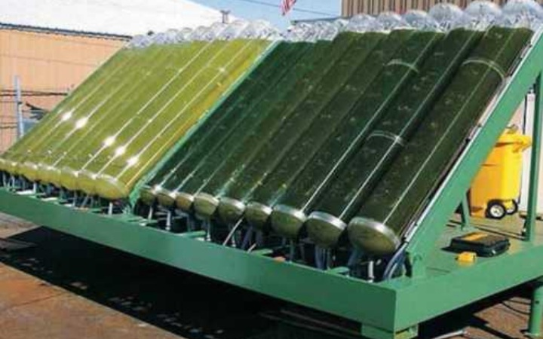
Биотопливо обладает возможностьюпройзводиться в разных климатических условиях.Экологичность это более чистый вид топлива и при сгорания выбрасывает меньше вредных веществ в воздух,чем искампаемое топливо.

Slide 4
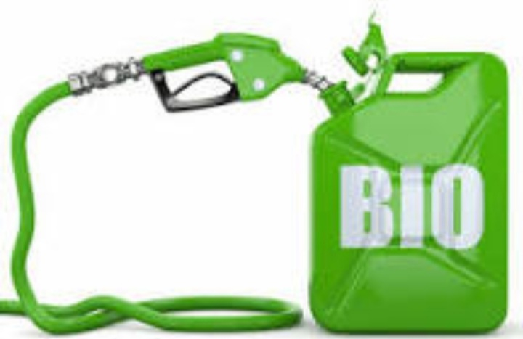
Зеленные микроводоросли способны преобразовать углекислый газ в органические соединения,оказывая при этом очищающий эффект на атмосферу и гидросферу.Такое биотопливо можно использовать в двигателях дизельного типа оно очень близко по составу к традиционным моторным тпливам продуктам нефтепереработки.

Slide 5
Как долго горит биотопливо
Горит биокамин в зависимости от емкости топливого бака, от четырех до восьми часов.Пламя иммет оранжевый цвет.

